Slide 1

Insira aqui um título ou delete este elemento.

Slide 2

CLIPE INSTITUCIONAL

Slide 3

MISSÃO
Promover educação básica, técnica e tecnológica, visando a construção do conhecimento e o desenvolvimento sustentável.
VISÃO
Ser uma instituição de excelência na educação básica, técnica e tecnológica, comprometida com o desenvolvimento da sociedade, de modo inovador e sustentável.
VALORES
Ética; Justiça; Democracia; Comprometimento; Responsabilidade;
Compromisso social e cidadania; Inovação; Sustentabilidade;
Respeito à identidade e à diversidade.

Slide 4
O Colégio Politécnico da UFSM
28 CURSOS
Ensino Médio;
02 PROEJA/FIC
19 cursos técnicos (17 presenciais e 2 EaD)
4 Graduações
2 pós-graduações
Em 07 eixos tecnológicos
- Ambiente e Saúde
- Gestão e Negócios
- Informação e Comunicação
- Infraestrutura
- Recursos Naturais
- Produção Alimentícia
- Produção Cultural e Design
MAIS DE 1000 VAGAS ANUAIS OFERTADAS
MAIS DE 2.500 ESTUDANTES

Slide 5
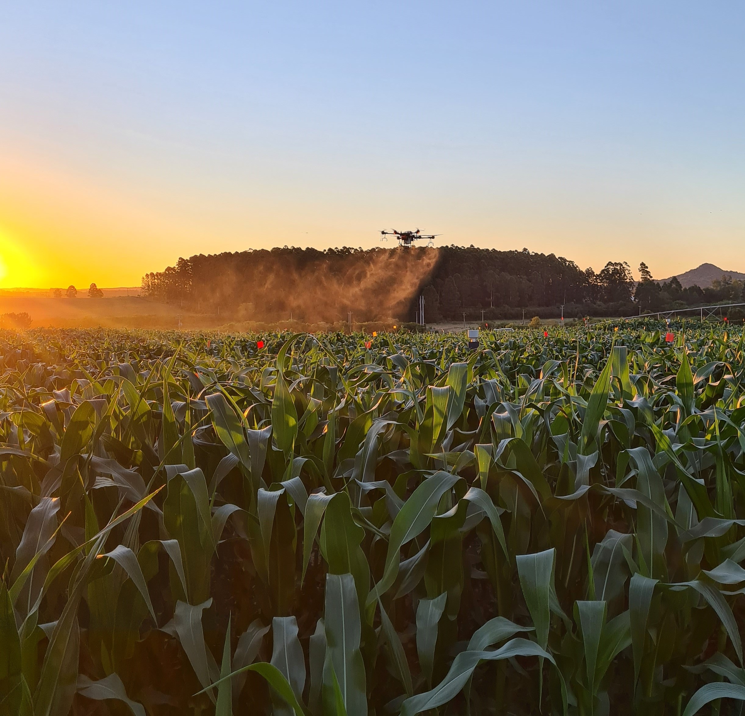
CURSOS TÉCNICOS
GRADUAÇÕES
PÓS GRADUAÇÕES
Técnico em Administração
Técnico em Agricultura
Técnico em Agricultura de Precisão
Técnico em Agrimensura
Técnico em Agropecuária (02 turmas)
Técnico em Alimentos
Técnico em Comércio
Técnico em Contabilidade
Técnico em Cooperativismo (100% EaD)
Técnico em Cuidados de Idosos
Técnico em Enfermagem
Técnico em Farmácia
Técnico em Fruticultura (75% EaD)
Técnico em Informática
Técnico em Meio Ambiente
Técnico em Paisagismo
Técnico em Secretariado
Técnico em Zootecnia
Tecnologia em Geoprocessamento
Tecnologia em Gestão Ambiental
Tecnologia em Gestão de Cooperativas
Tecnologia em Sistemas para Internet
Mestrado Profissional em Agricultura de Precisão
Especialização em Geomática (em reformulação)

Slide 6
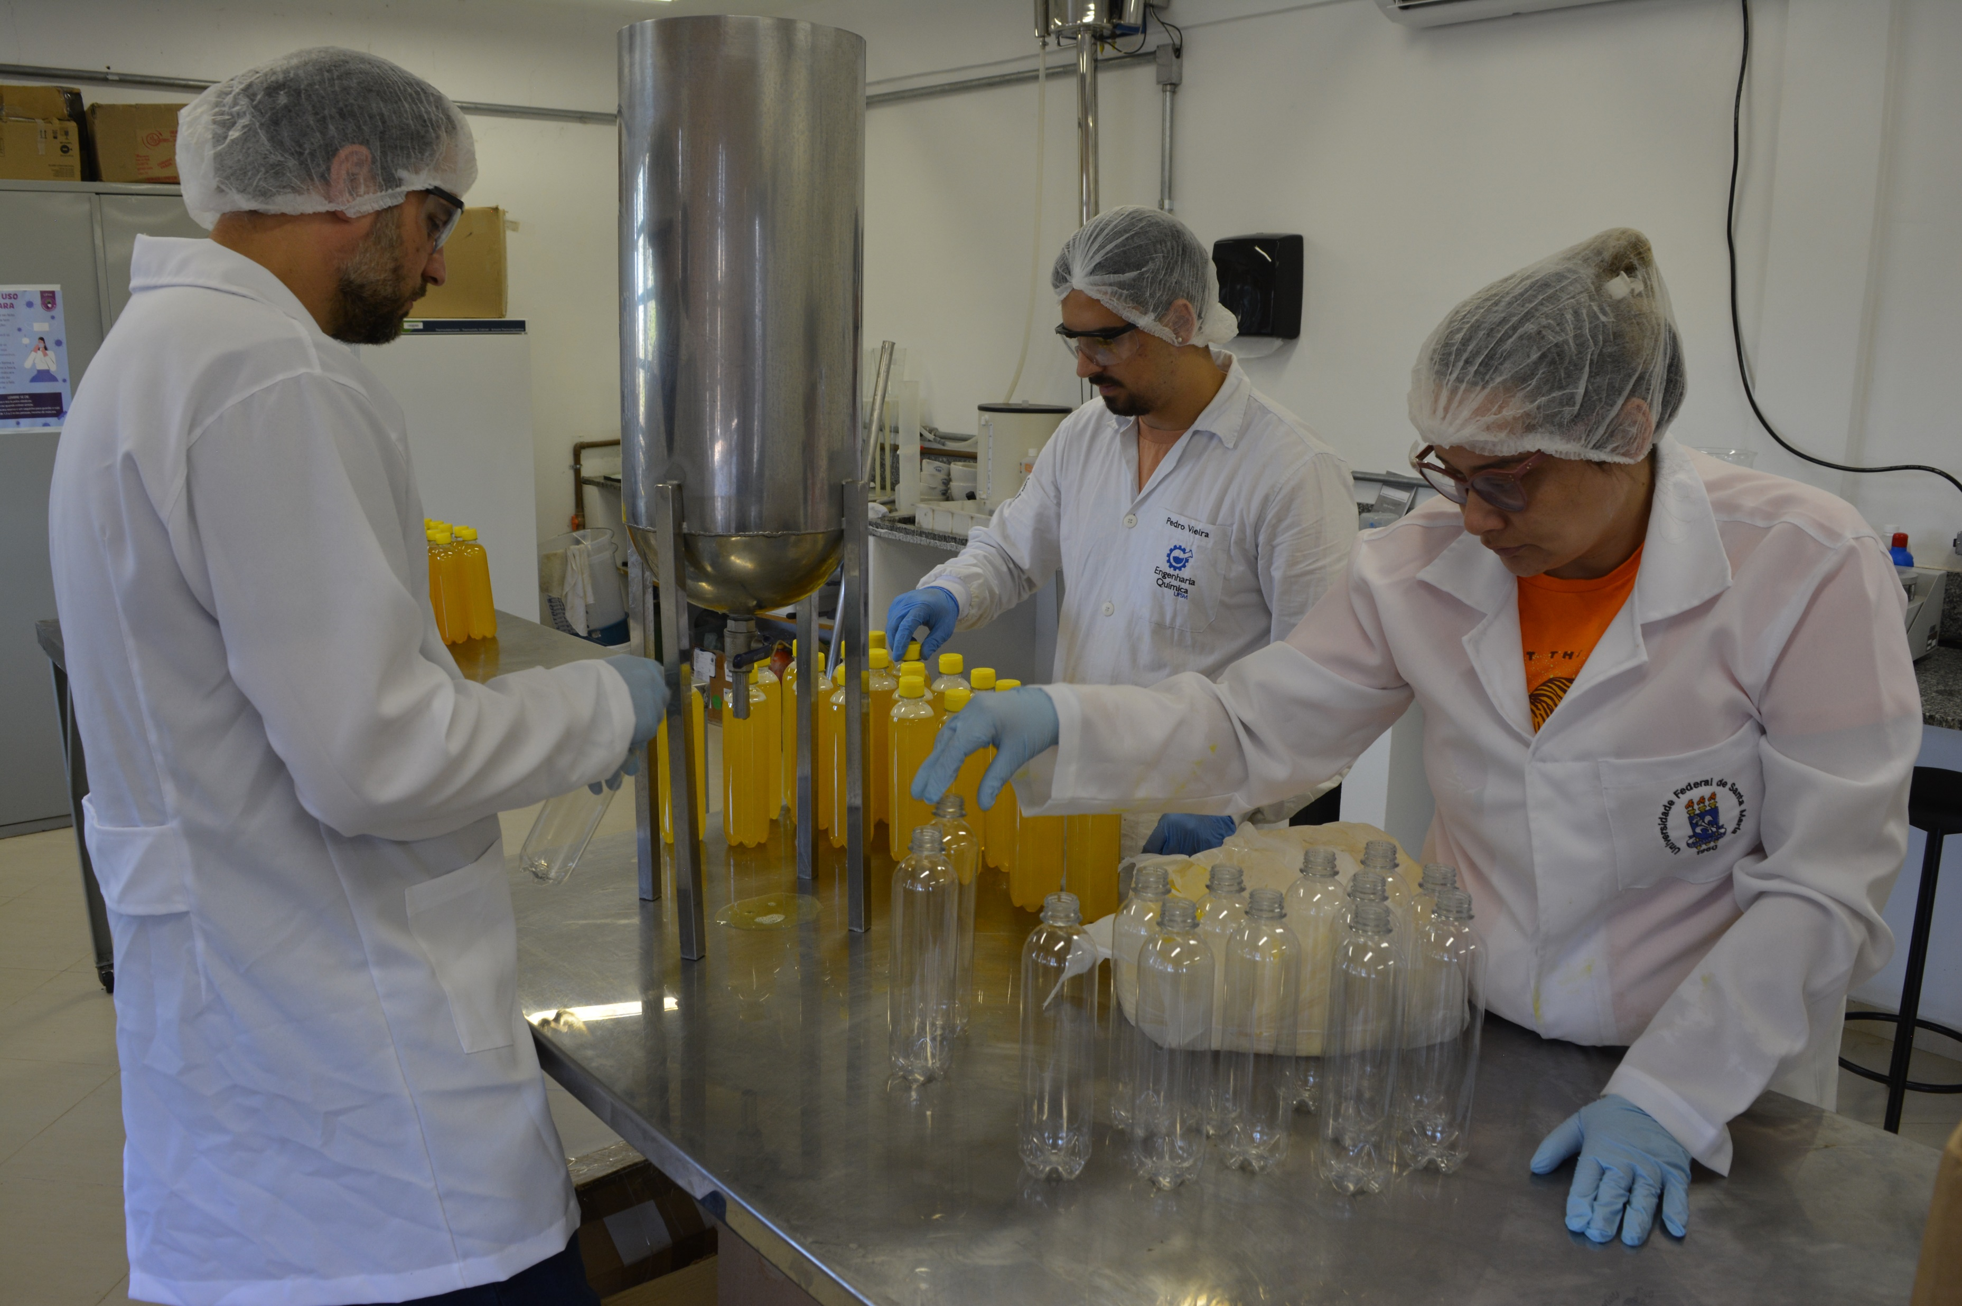
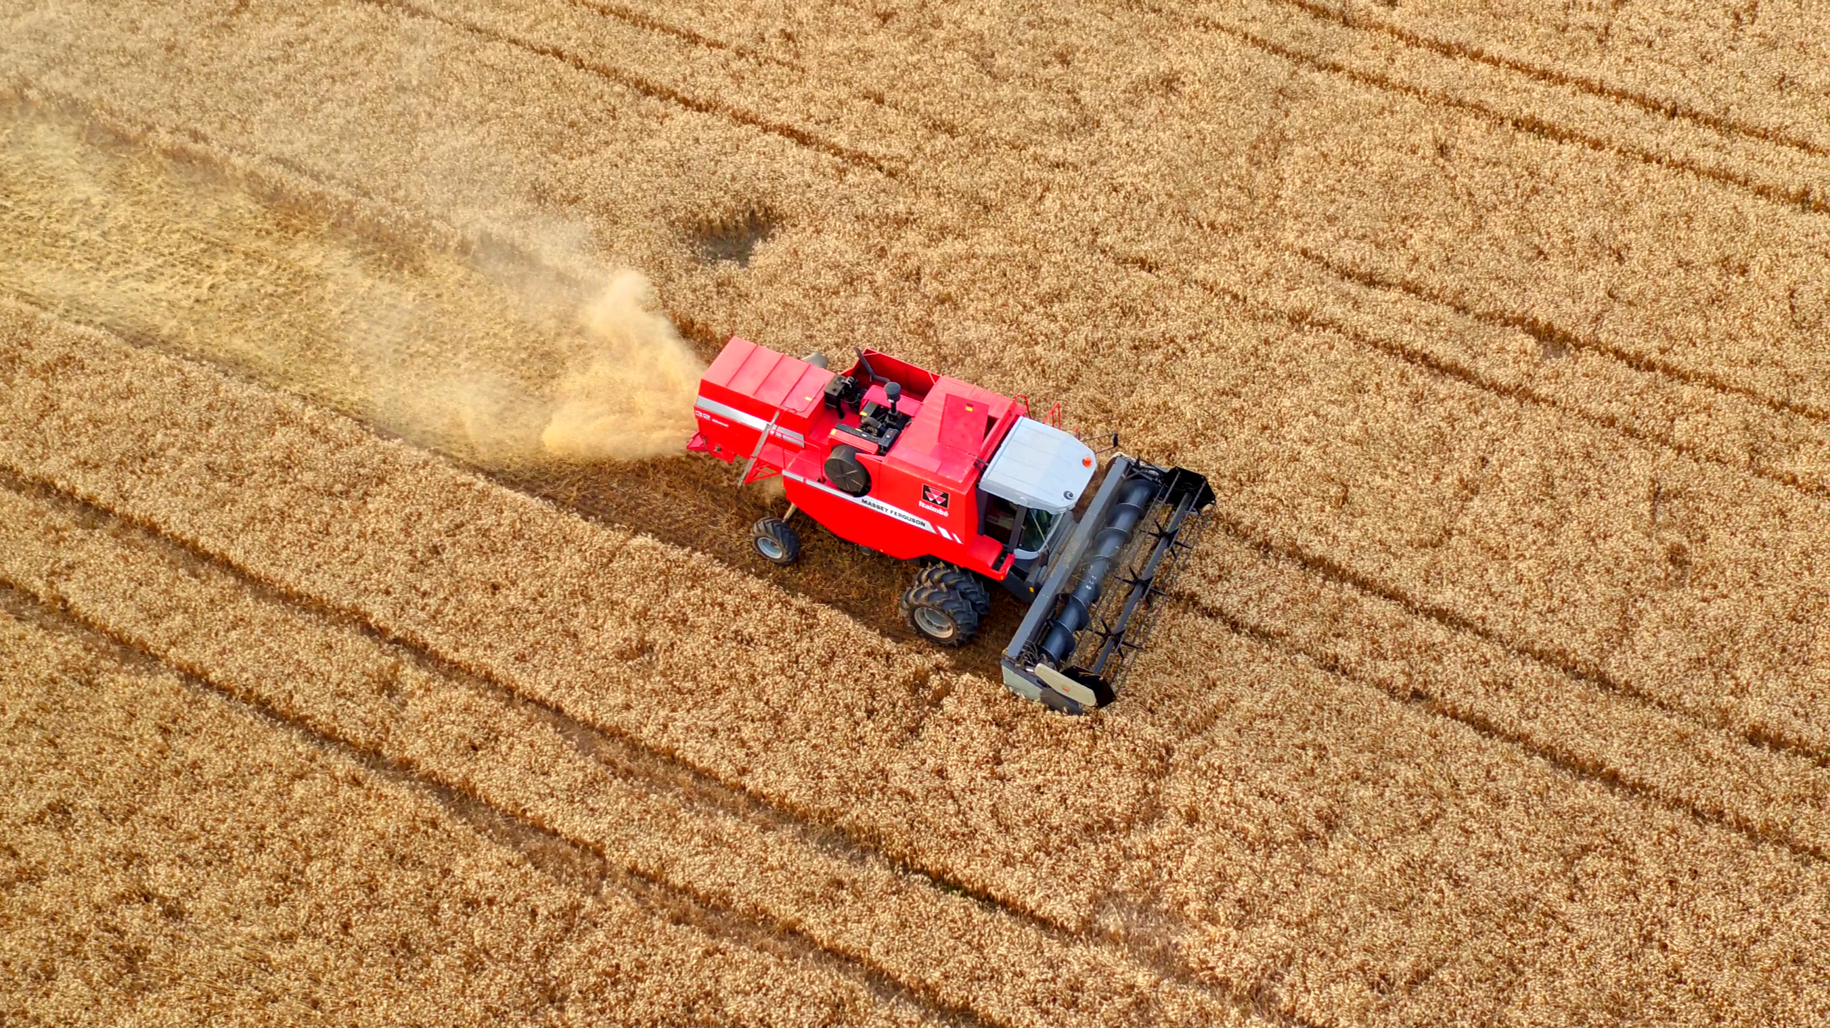
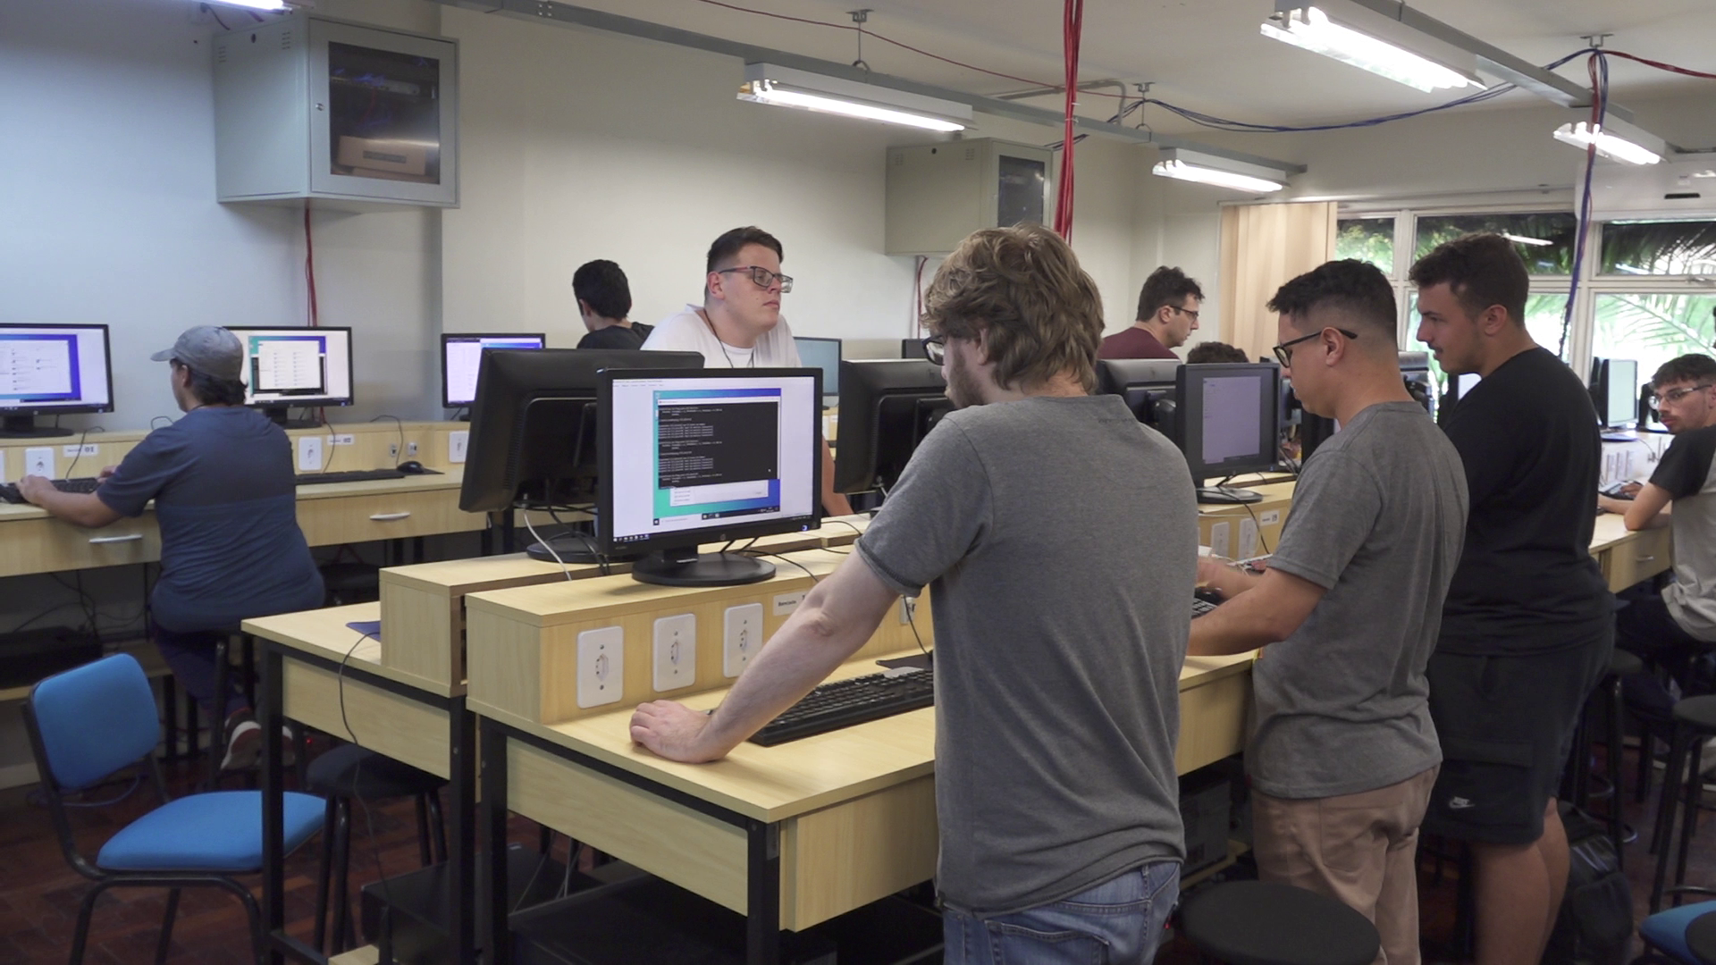
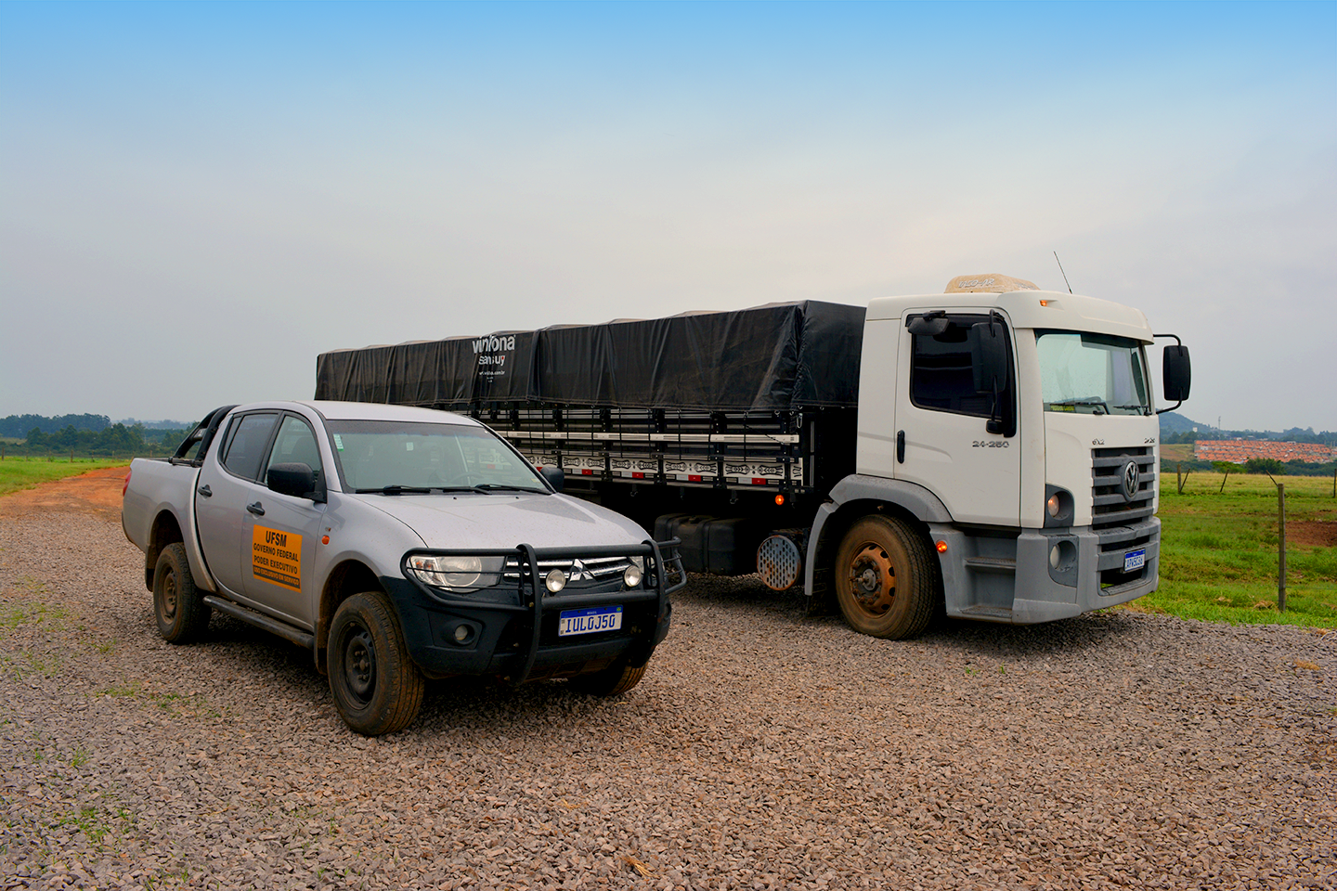
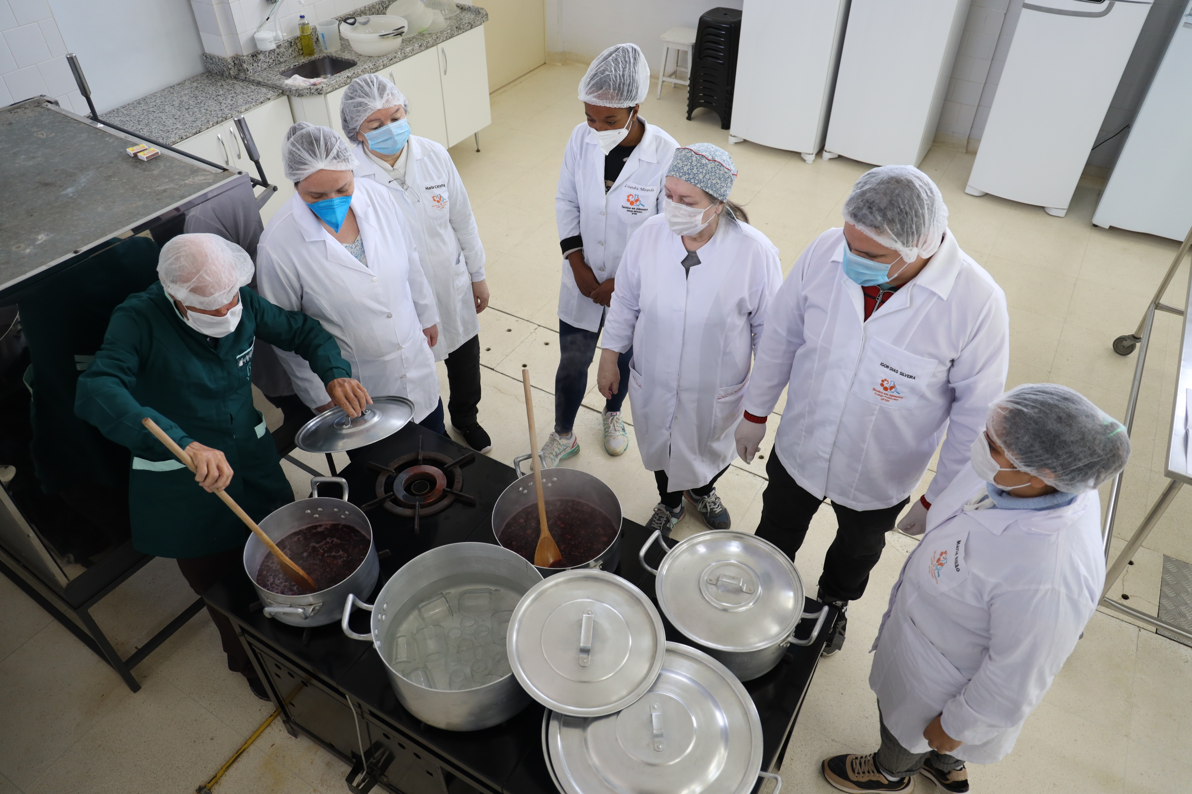
INFRAESTRUTURA
EQUIPE
- Laboratórios de Ensino
- Área agrícola (180 ha)
- Equipamentos
- Máquinas Agrícolas
- Sala de bolsistas
- Biblioteca
- Auditório
- Carros/Caminhão/Ônibus
- 183 Docentes
- 52 Técnicos-Administrativos em Educação
- Mais de 15 Terceirizados (Segurança, Transporte, Limpeza)

Slide 7


A partir daqui, organize sua apresentação, seguindo o uso das fontes conforme abaixo.
O tamanho das fontes pode variar de acordo com a necessidade a cada slide.
- Clique sobre o slide com o botão direito do mouse e selecione a opção “Duplicar slide” para manter o fundo institucional padrão.
Os slides anteriores, com informações institucionais, podem ser selecionados de acordo com o que for mais interessante a cada ocasião, ou mesmo, de acordo com o tempo total de apresentação.
ATENÇÃO: cuide com o excesso de texto e utilize boas imagens, evitando aquelas que tenham fundo “quadrado”. Opte por imagens “sem fundo”.
Site para remover fundo de imagens: remove.bg
Banco de imagens gratuitas: Pixabay, Freepik
TÍTULOS PRINCIPAIS
Imagem baixada do site Pixabay para demonstração.
Subtítulos
Textos mais extensos
Fundo removido utilizando o remove.bg

Slide 10
AGRADEÇO A ATENÇÃO!
Nome
Função
Contato/E-mail (se quiser)

